Slide 1

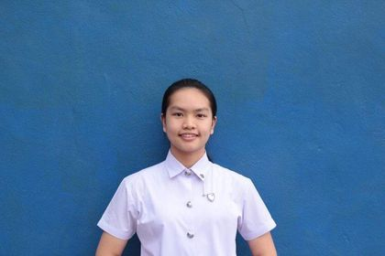
โครงงานปลายภาค รายวิชา การออกแบบและพัฒนาเว็บไซต์ รหัสวิชา CPSC 331 จัดทำโดย นางสาวกวินทรา ยะป๊อก รหัสนิสิต 6108111008 คณะบริหารธุรกิจและรัฐประศาสนศาสตร์ สาขาวิทยาการคอมพิวเตอร์ เสนอ ผศ.บุรินทร์ รุจจนพันธุ์ มหาวิทยาลัยเนชั่น ภาคการศึกษาที่ 1/2563

Slide 2
Form login

Slide 3
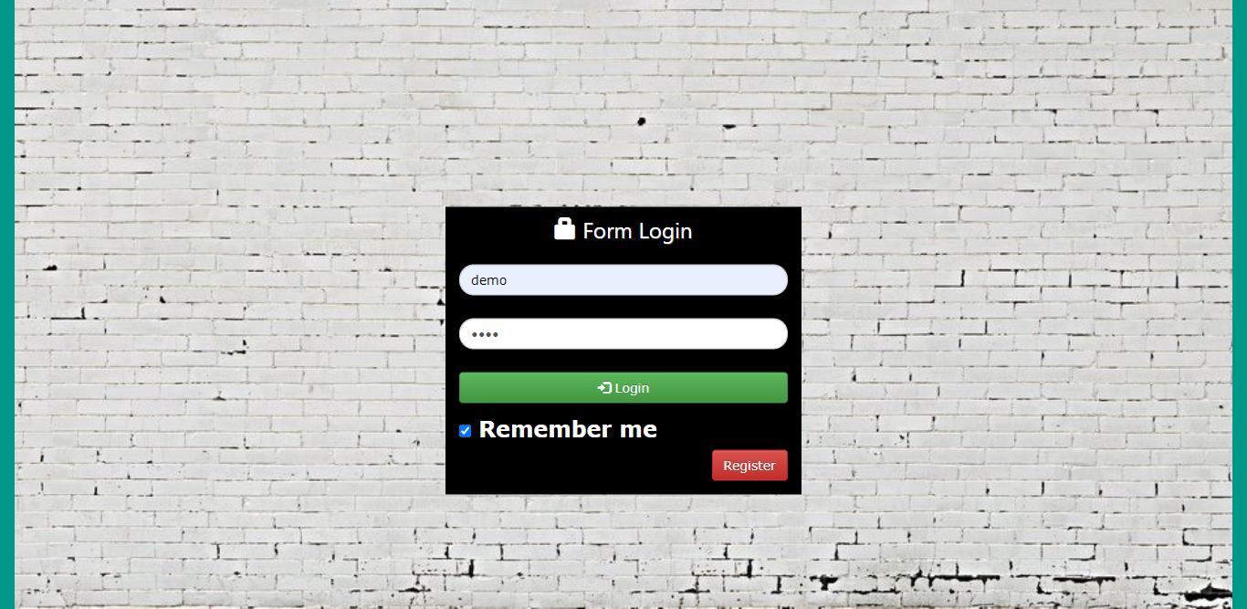
Form login

Slide 4
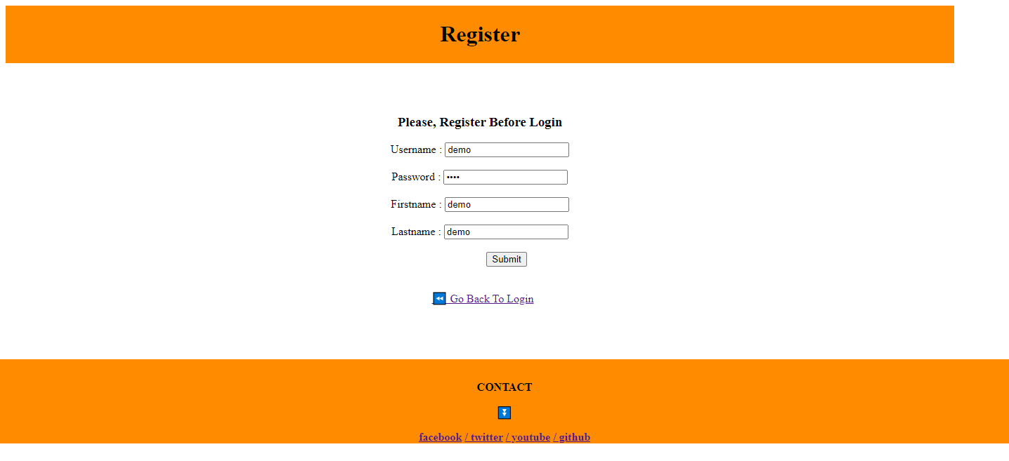
Form register

Slide 5
Form admin

Slide 6
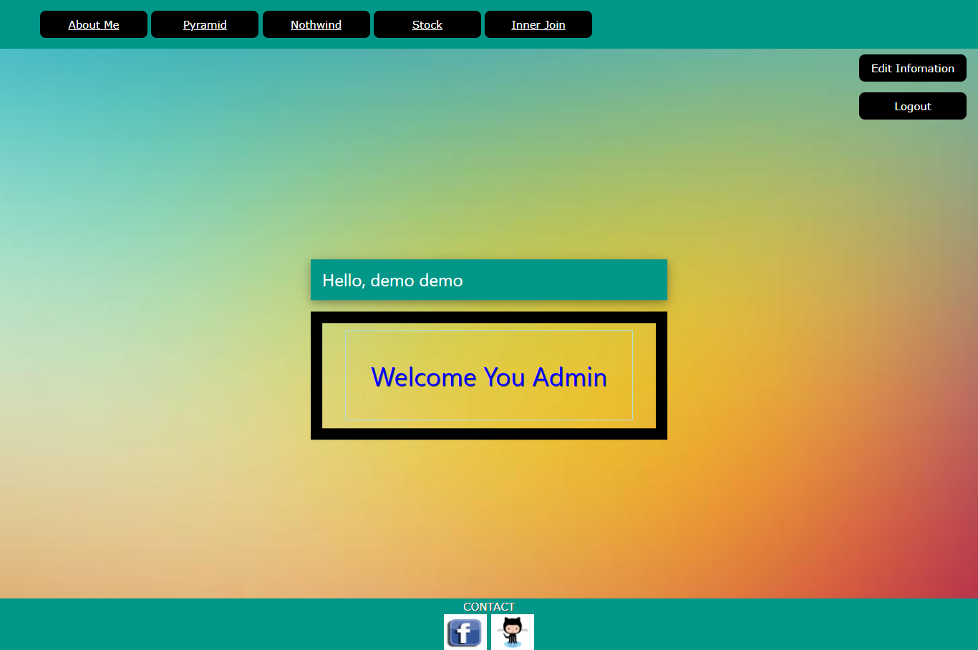
Form admin

Slide 7
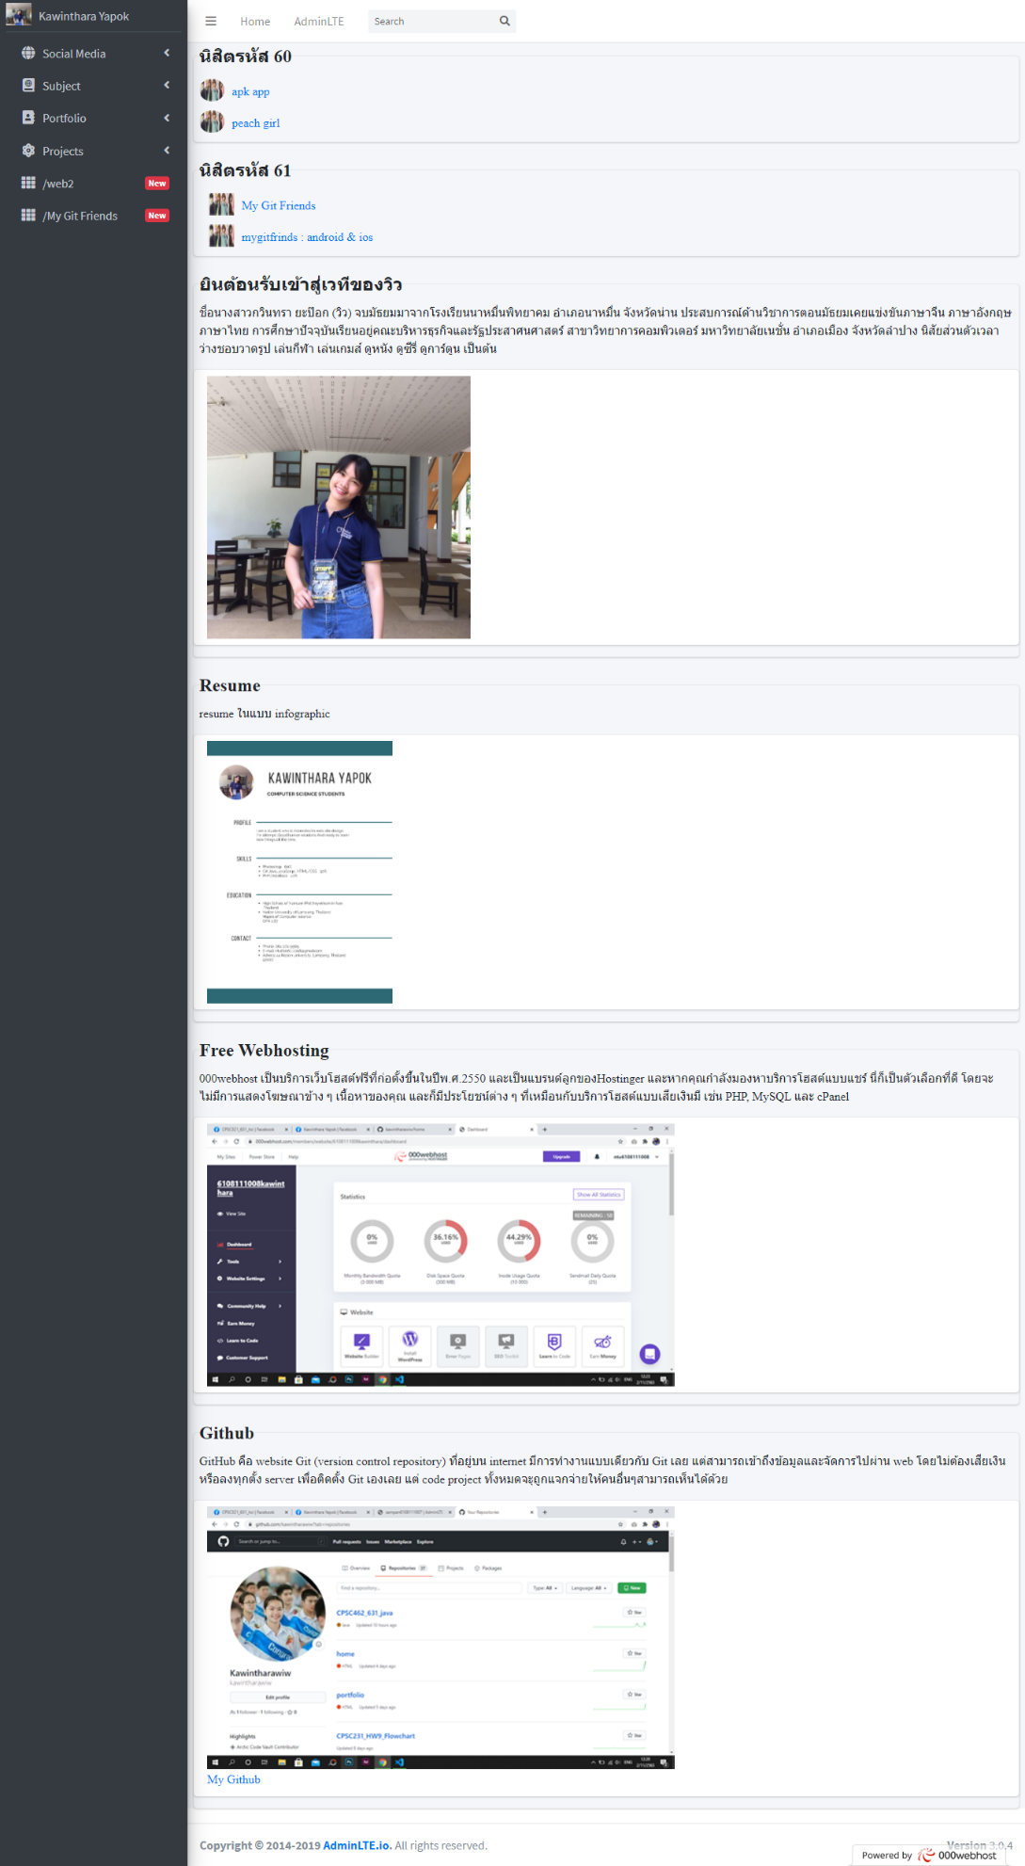
function admin

Slide 8


function admin & user

Slide 9
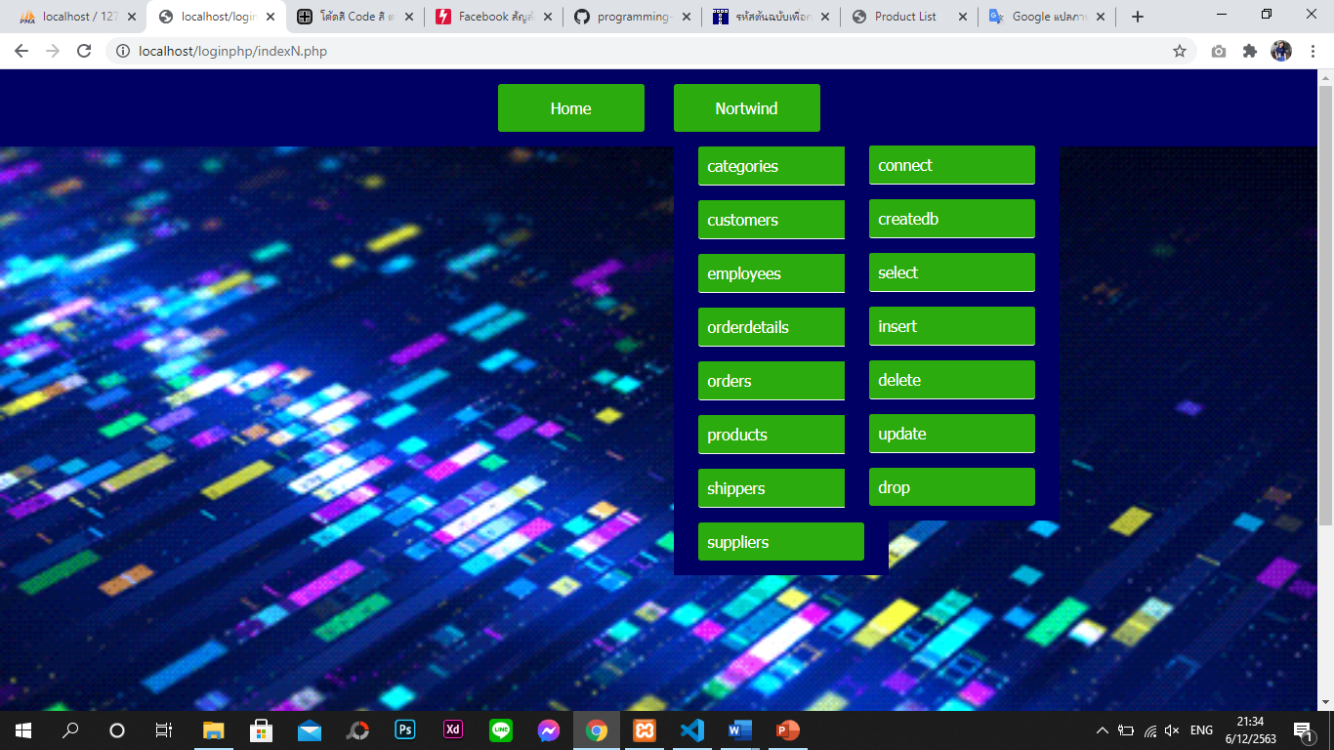
function admin & user

Slide 10
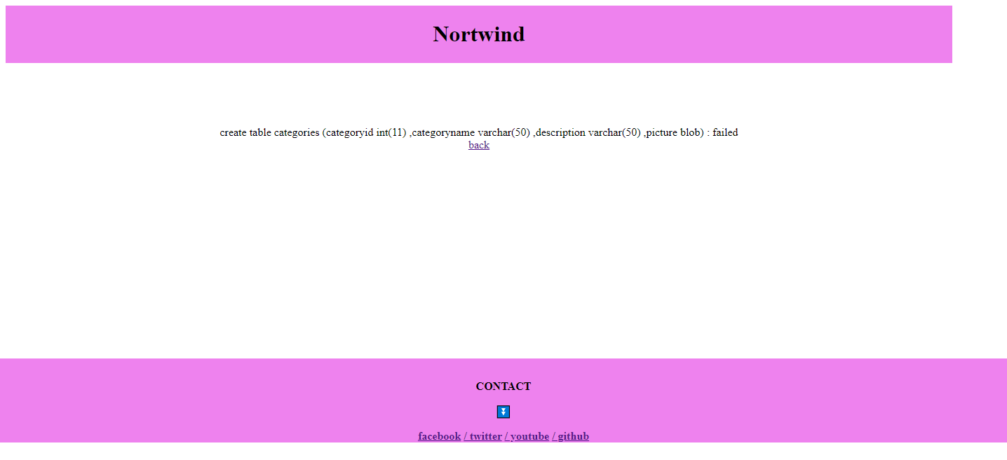
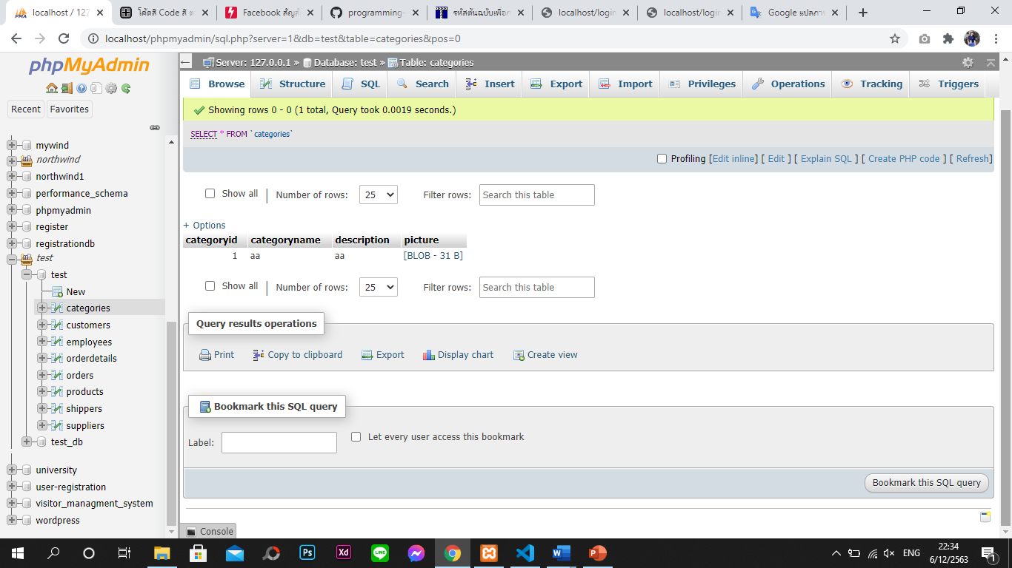

function admin & user
create

Slide 11
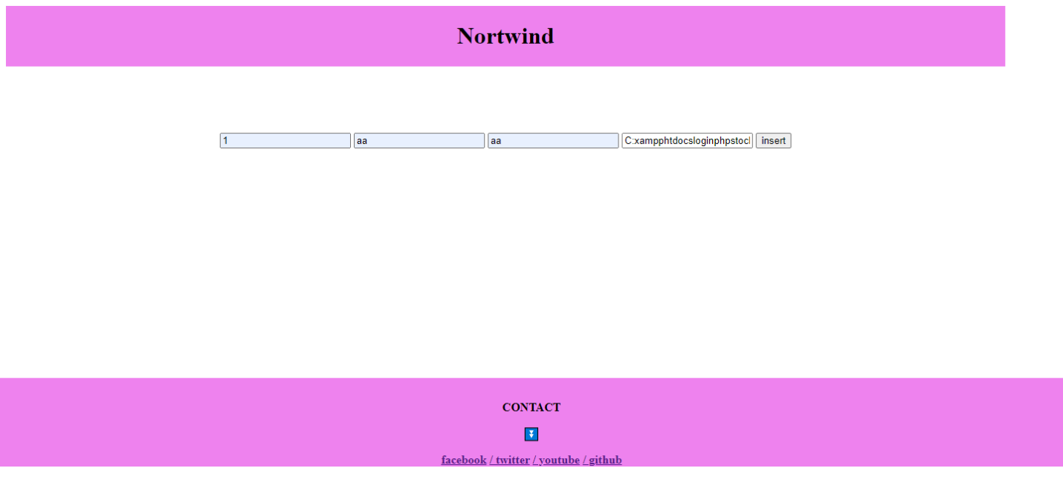
function admin & user
insert

Slide 12

function admin & user
select

Slide 13

function admin & user
delete

Slide 14

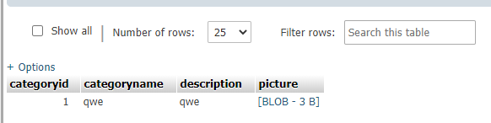
function admin & user
update

Slide 15
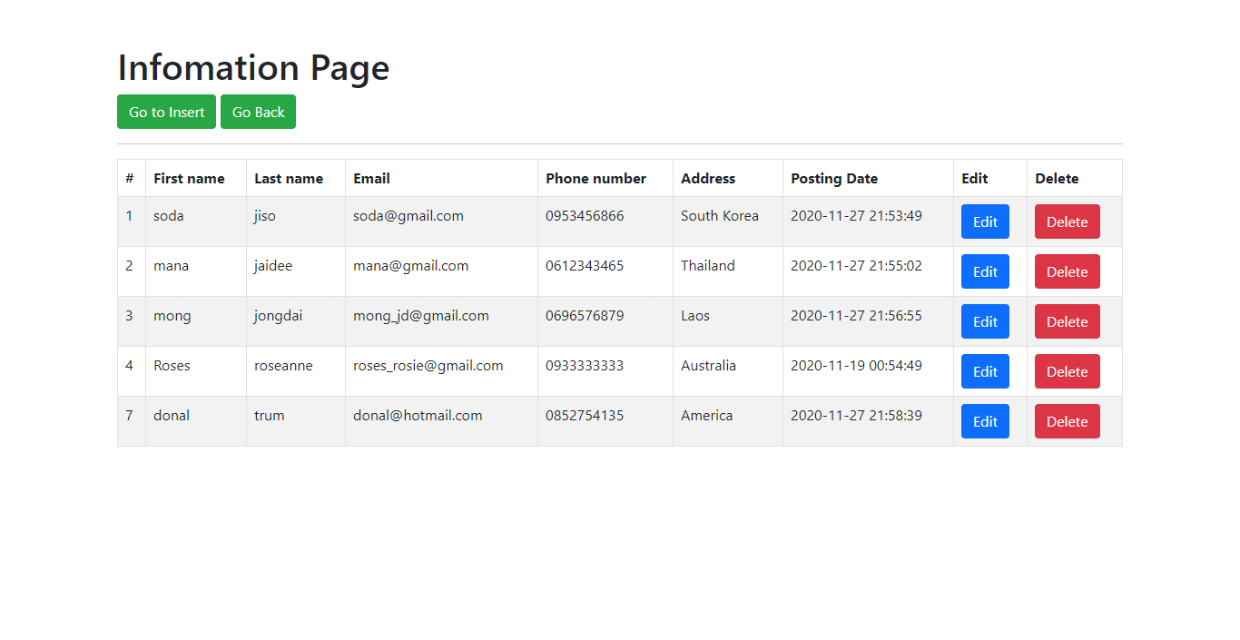
function admin

Slide 16
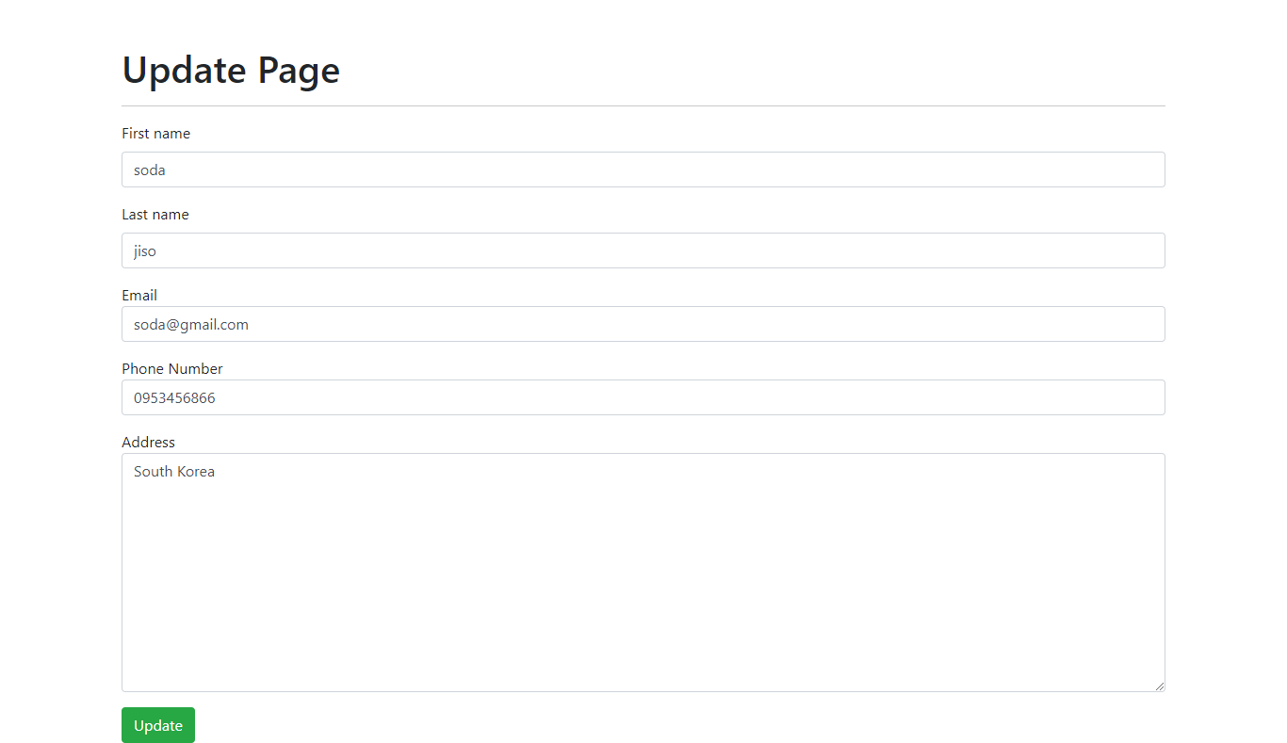
fungtion admin

Slide 17
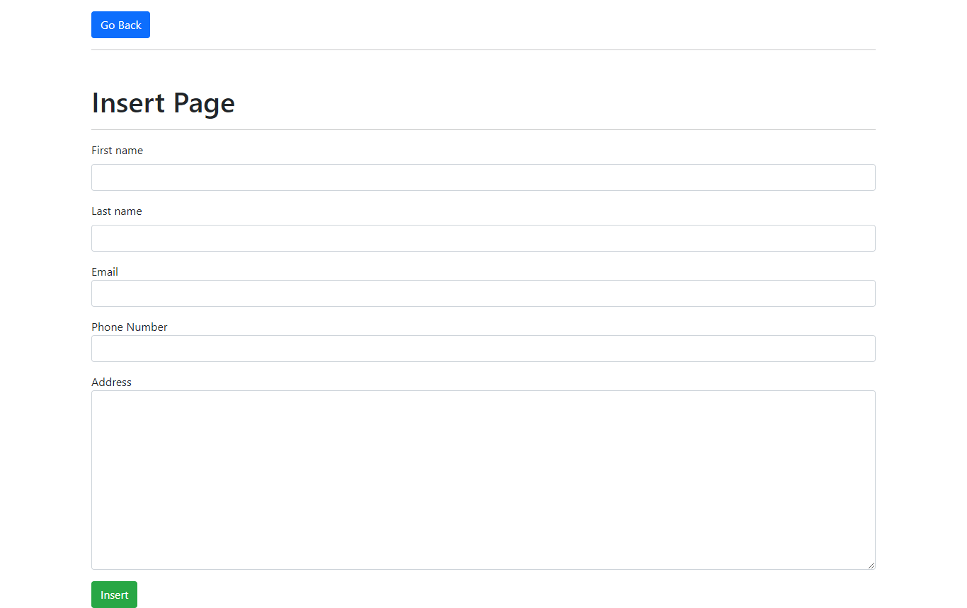
function admin

Slide 18
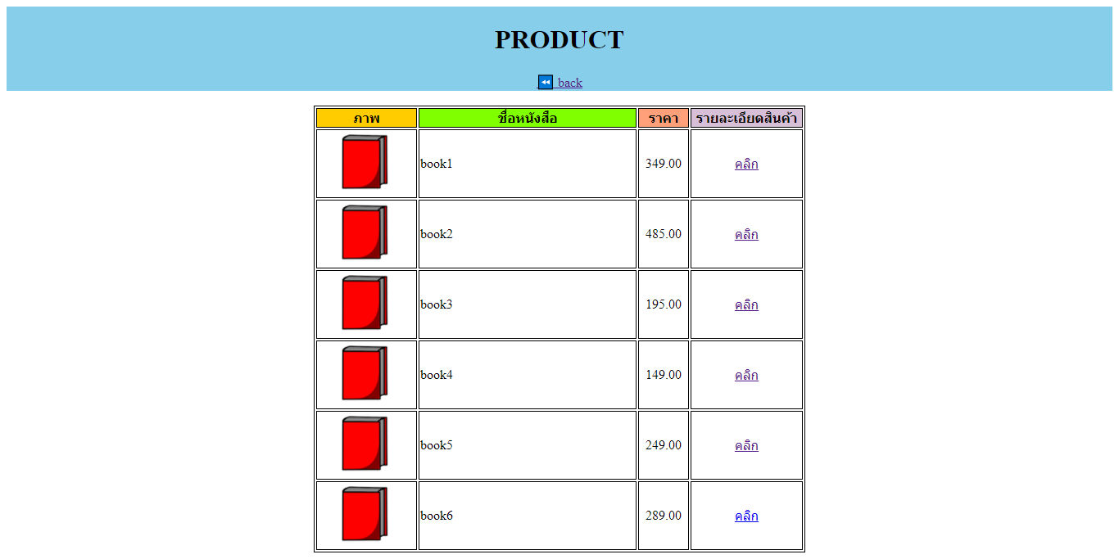
function admin

Slide 19
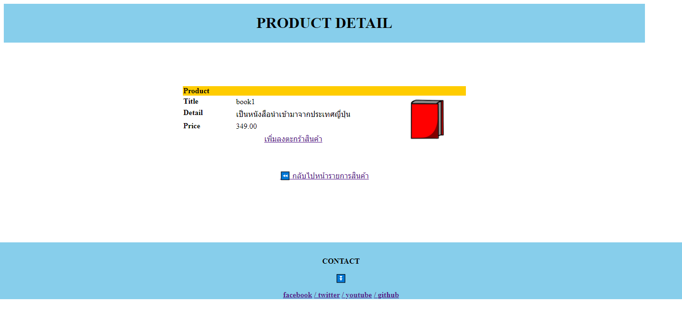
function admin

Slide 20
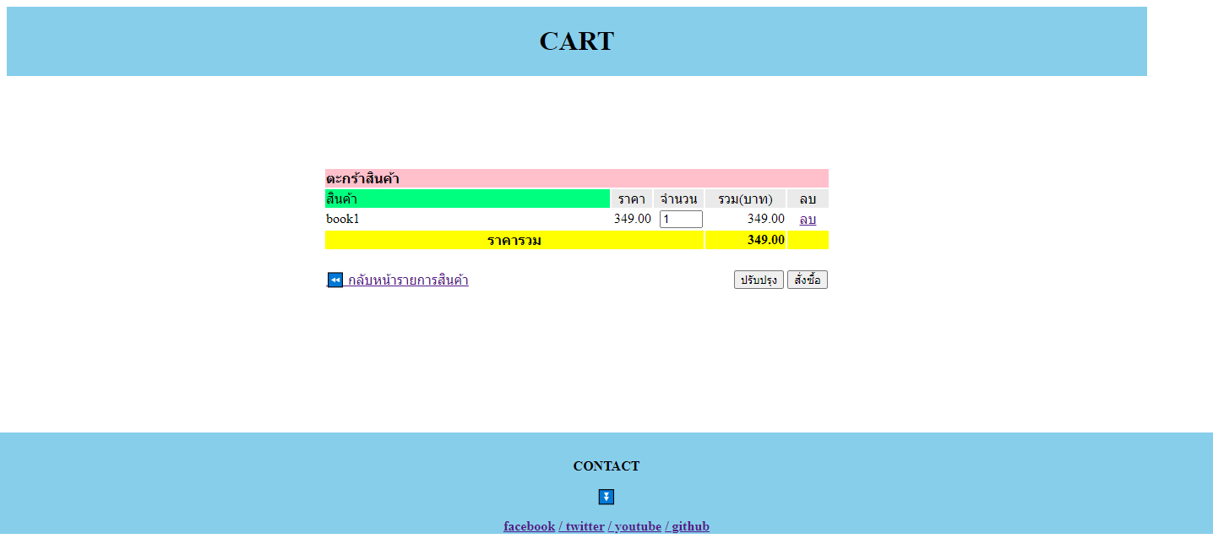
function admin

Slide 21
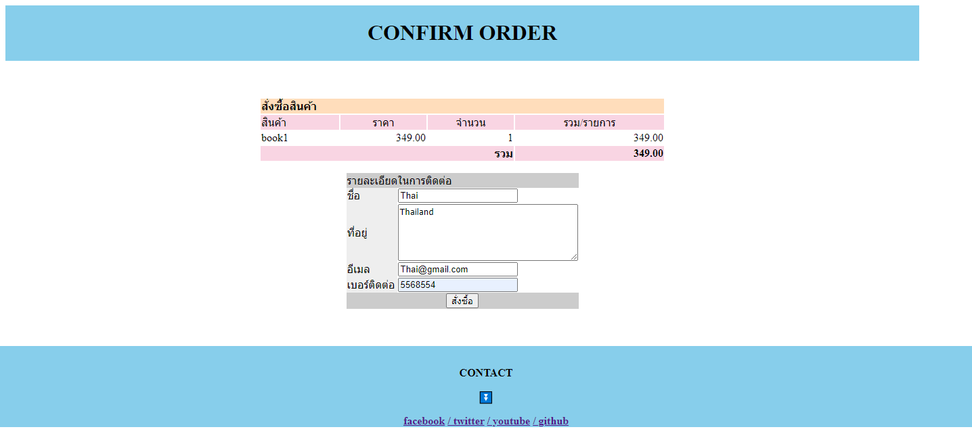
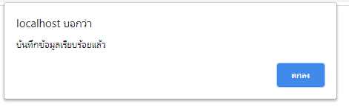
function admin

Slide 22
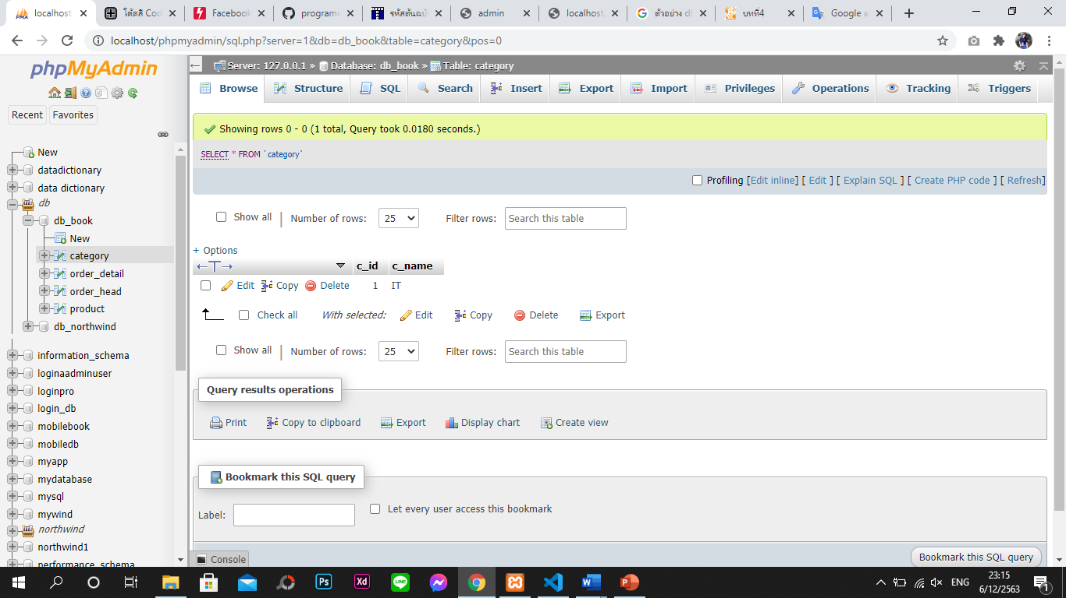
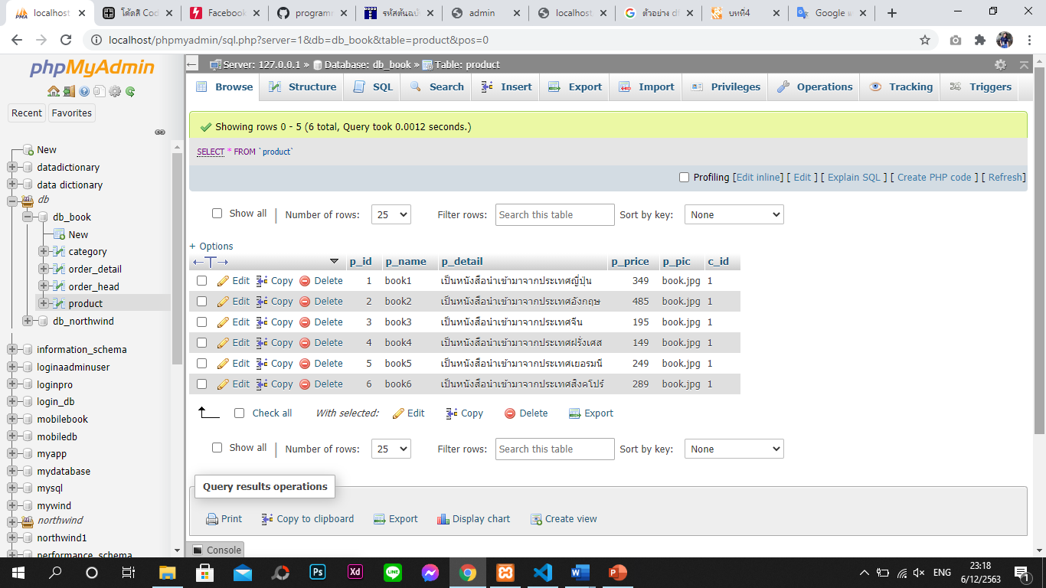
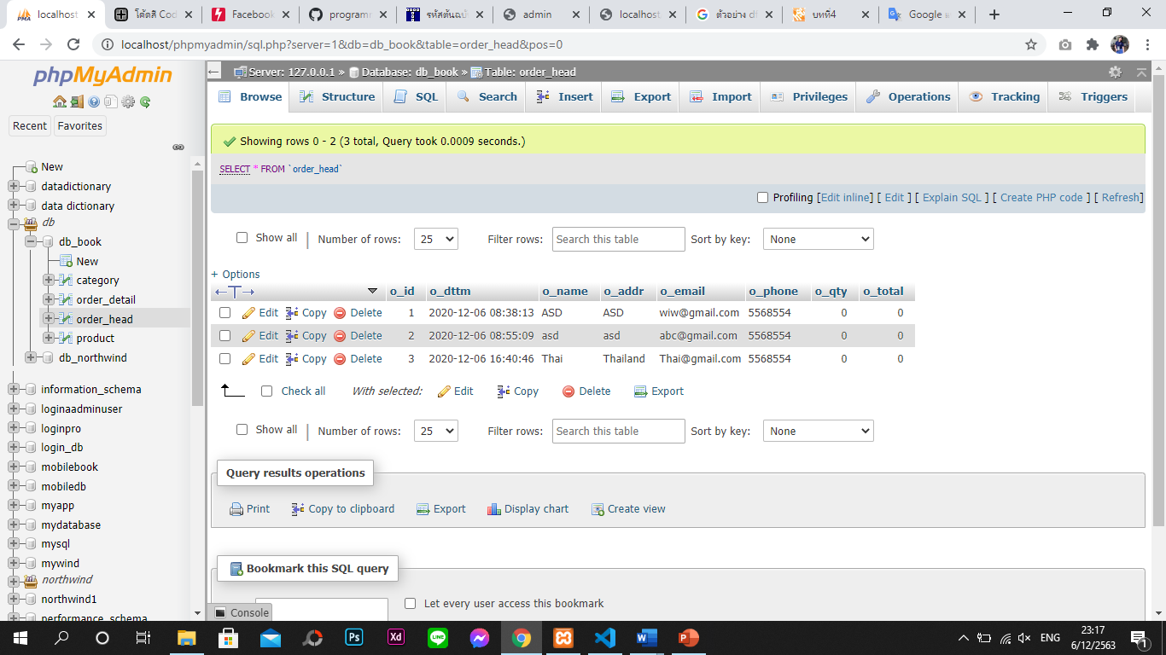
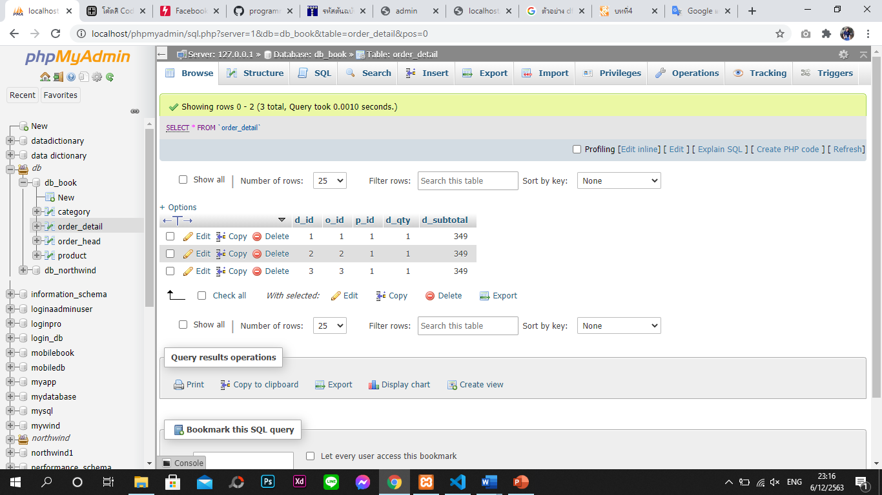
function admin

Slide 23
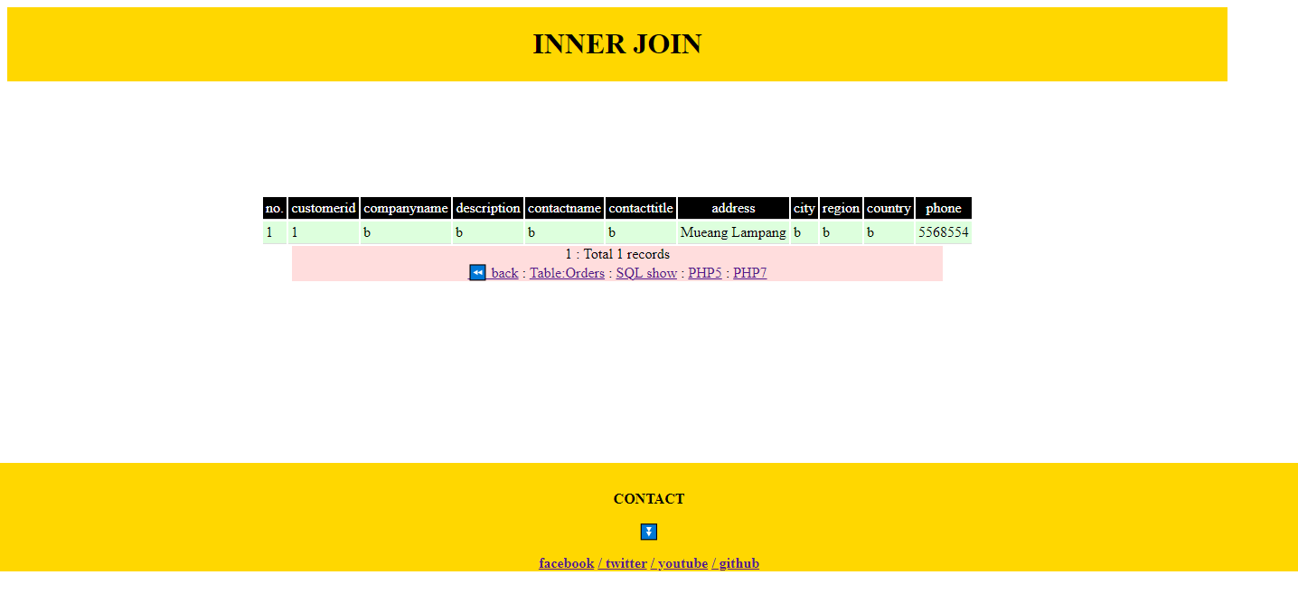
function admin

Slide 24
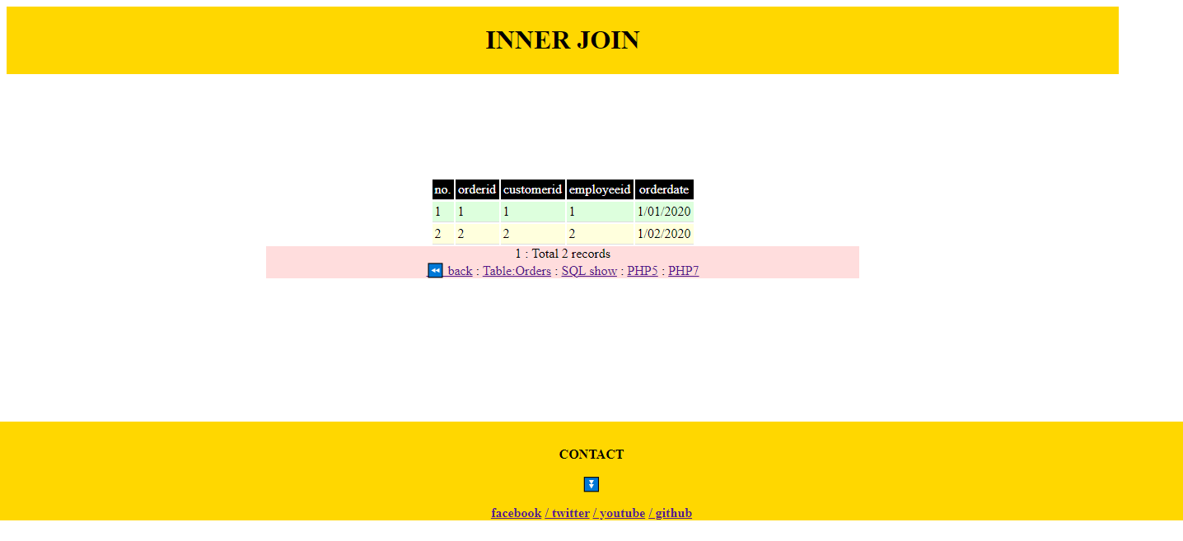
function admin

Slide 25
Form user

Slide 26
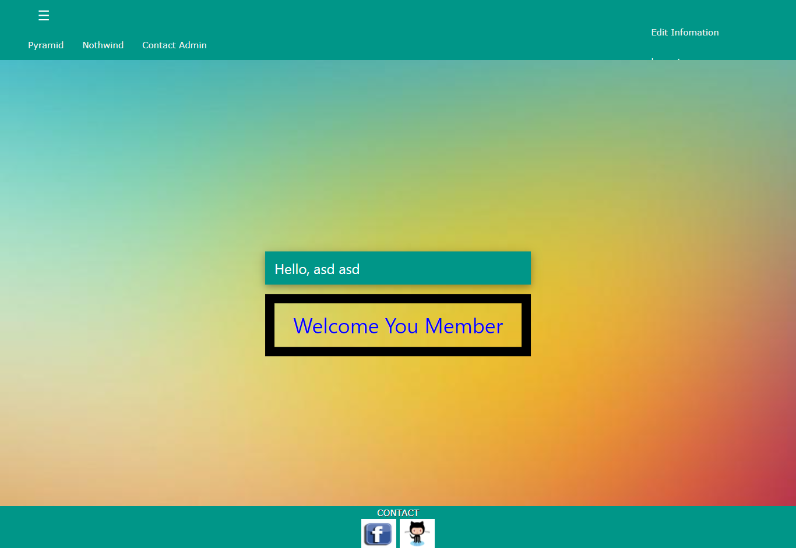
form user

Slide 27
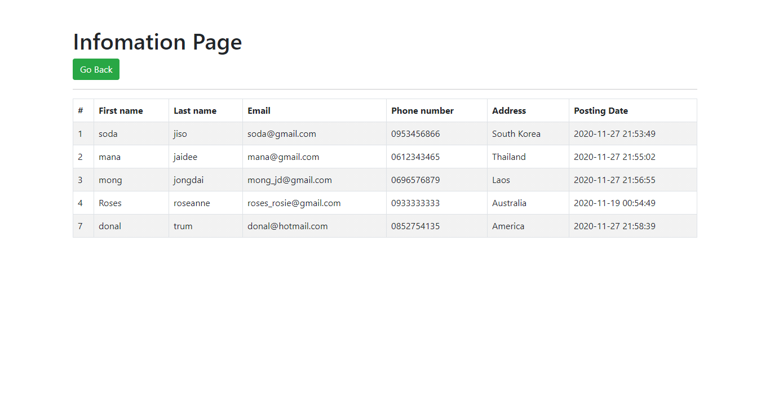
function user

Slide 28

function user

Slide 29
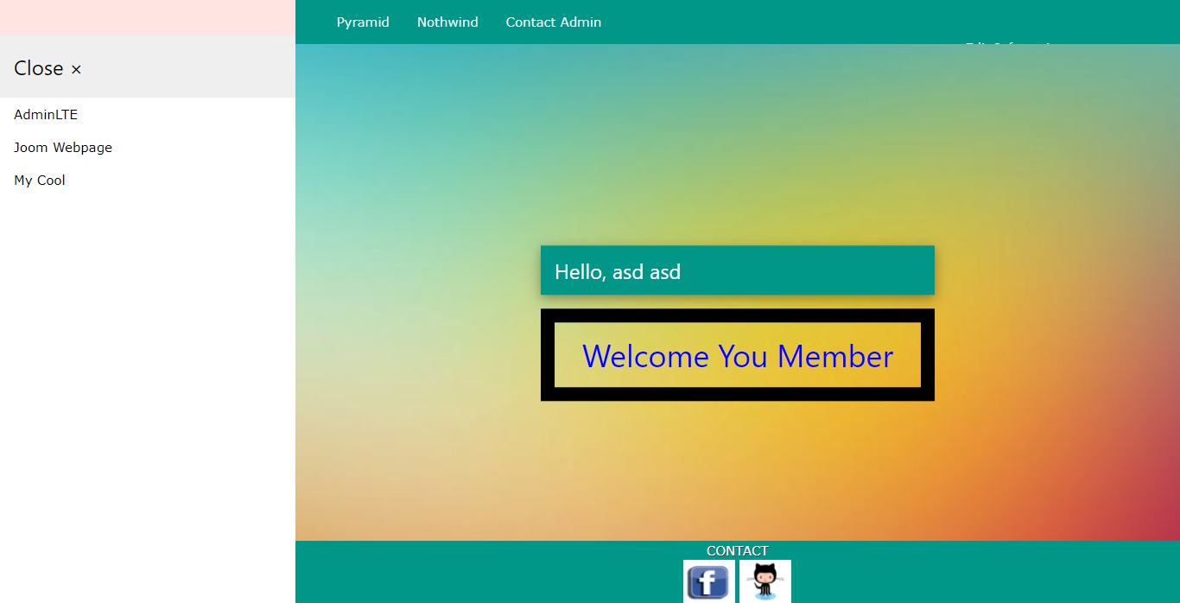
function user

Slide 30
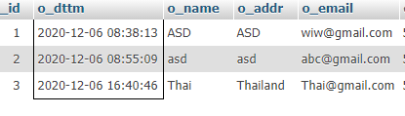
where ใน sql
SELECT * FROM `order_head` WHERE o_dttm

Slide 31
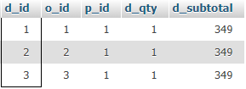
where ใน sql
SELECT * FROM `order_detail` WHERE d_id

Slide 32
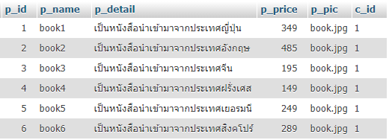
where ใน sql
SELECT * FROM `order_head` WHERE p_detail

Slide 33
วัตถุประสงค์การพัฒนา
เรียนรู้เพื่อที่จะเข้าใจภาษา PHP ในพื้นฐานซึ่งมันเพียงพอในการนำไปต่อยอดในการพัฒนาเว็บ ก็ต้องมีพื้นฐานทางด้านภาษา HTML CSS JavaScript หรือ Database ด้วย

Slide 34
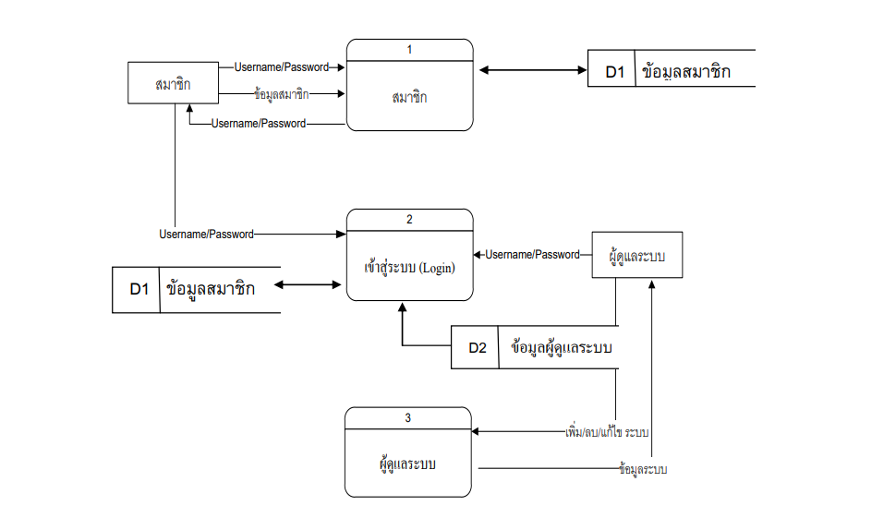
Data Flow Diagram

Slide 35
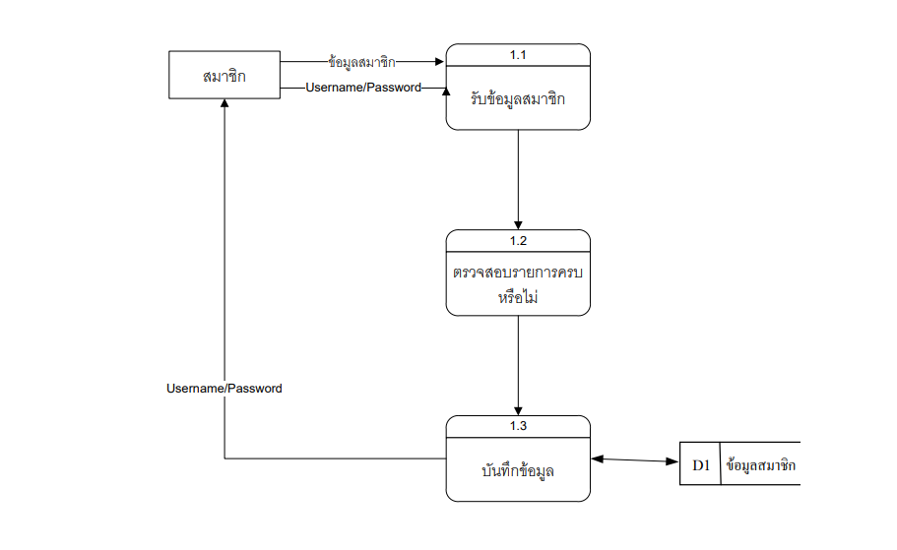
Data Flow Diagram
สมัครสมาชิก
สมาชิกจะให้ข้อมูลสมาชิกกับระบบ ระบบทำการตรวจสอบข้อมูลว่ากรอกข้อมูลครบทุกรายการหรือไม่ หากครบจะทำการบันทึกข้อมูลลงฐานข้อมูล

Slide 36
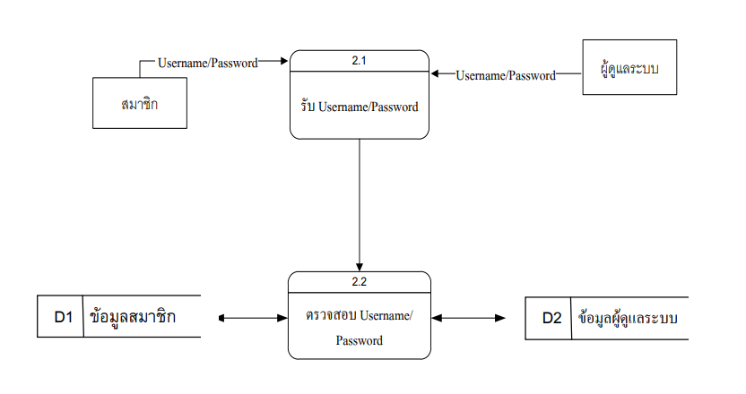
Data Flow Diagram
Login เข้าสู่ระบบ
สมาชิกทำการ Login เข้าสู่ระบบโดยการกรอก Username และ Password กับระบบ ระบบจะทำ
การตรวจสอบ ถ้า Username และ Password ถูกต้องจะทำการบันทึกการเข้าของสมาชิก

Slide 37
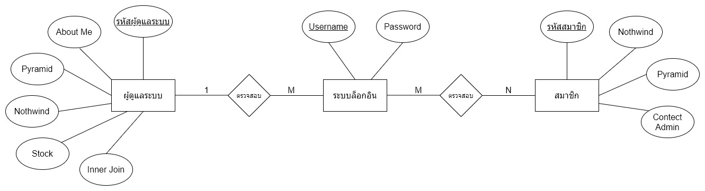
Er Diagram

Slide 38
Free web
https://skimmed-cosals.000webhostapp.com/LOGIN/index.php

Slide 39
Thank you

